Slide 1

Senior mezi zdravím a nemocí
Pojetí zdraví a nezdraví ve stáří
Jan Lorman,
s laskavou podporou
MUDr. Zdeňka Kalvacha

Slide 2
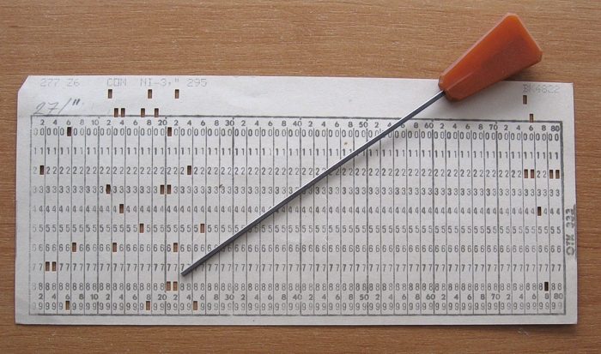
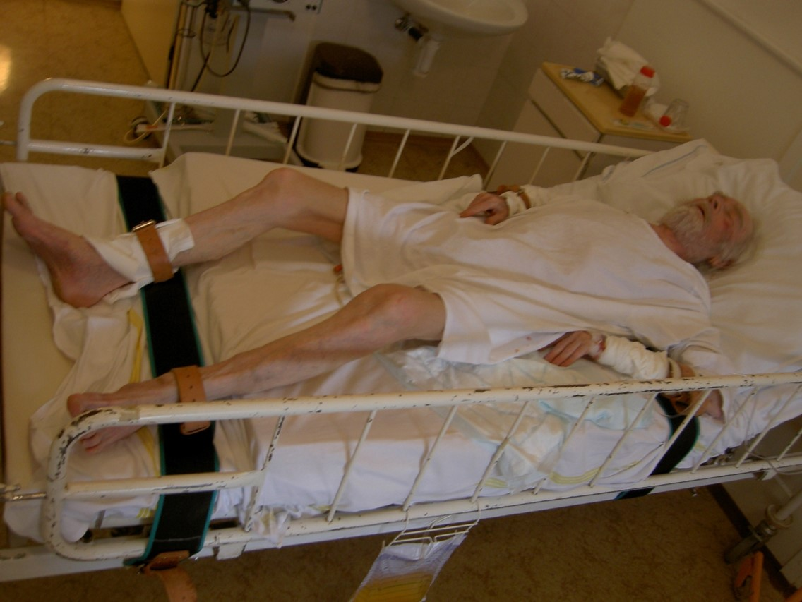
Rok 1985: Valí se 2 záplavy: informací a seniorů! Co s tím? Kapacity!

Slide 3

Rok 2016: Už je to tady! Tak co máme? Práce s informacemi vs. podpora lidí!

Slide 4
Co se změnilo z hlediska seniorů a jejich zdraví?
Seniorů přibylo
Zdravotní stav se zlepšil – komprese nemocnosti i disability
Statistické údaje o mnohaleté délce „nezdravého života“ jsou velmi nepřesné a odporují realitě

Slide 5
Co se změnilo z hlediska společnosti?
Despekt ke stáří
Strach ze stáří a seniorů – gerontofobie
Diskriminace seniorů - ageismus

Slide 6
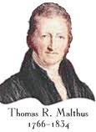
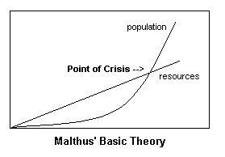
Rub úspěchu: Lidem se žije skvěle, ale …. přemnožený despekt k nedokonalým, churavým

Slide 7

Balada o Narajamě (1983) “v kontextu neomaltuziánství“?
Údajný zvyk ubasute „zbavování se stařen“
1 lokalita („japonská Sparta“ s Tarpejskou skálou?)
Věk ubasute: 70 let
Ponechání starců svému osudu, když se stali přítěží

Slide 8
Heterogenita seniorské populace
Elitní: „umělá“ geriatrizace = zraňující segregace
Fit: dtto
Nezávislí (chybějí funkční rezervy, selhání v zátěži): rekondiční poradenství, prevence křehkosti
Křehcí (frail): jádro geriatrické medicíny, disabilita, klinická modifikace, specifický nemocniční režim
Závislí: komunitní podpora (SIPS) včetně lékařů
Zcela závislí (bedridden, demence): péče
Umírající: paliativní medicína a péče
        Dle Zd. Kalvach: Senior mezi zdravím a nemocí

Slide 9
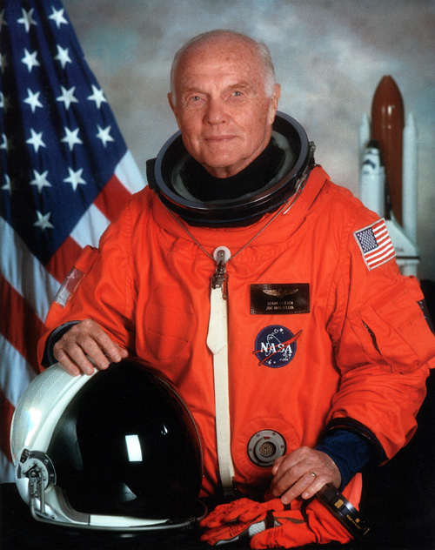
John Glenn 79: senior v ordinaci, nebo geriatrický pacient?
Senior: člověk starší určitého věku (jakého?)
Geriatrický pacient: senior se specificky geriatrickými
projevy, deficity, problémy
potřebami
riziky
        Dle Zd. Kalvach: Senior mezi zdravím a nemocí

Slide 10
Somatická křehkost (frailty) kritéria dle Lindy Fried
Neúmyslný pokles hmotnosti > 5kg/rok (anorexie)
Únava, vyčerpanost
Svalová slabost - sarkopenie, ↓síla DK i hand grip
Pomalá chůze (a instabilita s pády)
Pokles tělesné aktivity – hypomobilita, dekondice
Umíme a chceme v ordinacích křehkost
identifikovat a intervenovat, včetně prevence?
        Dle Zd. Kalvach: Senior mezi zdravím a nemocí

Slide 11
Pojetí „zdraví“
Základní – nemít nemoc, nebýt nemocen – co?
Funkční – jak?
  zdatnost, adaptabilita, soběstačnost, rehabilitace
  prožívání, psychosociální faktory, prezentace
  vliv prostředí – facilitace, bariéry
Existenciální - proč?
  kontext života – personalizovaná medicína
  smysl života, vůle k životu a smyslu, respekt k životu s omezením (včetně paliace) – animace, podpora
        Dle Zd. Kalvach: Senior mezi zdravím a nemocí

Slide 12
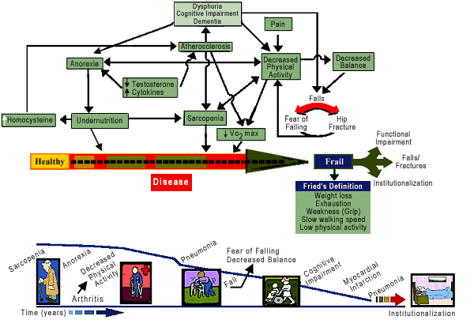
U křehkých geriatrických pacientů jde vždy o relativní funkční a existenciální zdraví

Slide 13
Základní premisy intervenční geriatrie
Pochopení konkrétního pacienta
  aktuální problémy – mnohdy atypické
  funkční stav
  psychosociální kontext
  rizika
Vůle k ucelené intervenci (enabling geriatrics), nikoliv ke
  konzervaci deficitu
  jen dílčímu výkonu
Respekt k hodnotě a smyslu seniorského života s omezením
        Dle Zd. Kalvach: Senior mezi zdravím a nemocí

Slide 14
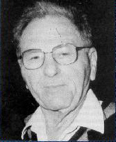
Aaron Antonovsky (1923-1994), WHO, úspěšné stárnutí, pojetí geriatrie
Zdraví je více než nepřítomnost nemoci = nezdraví je i mimo disease model – nejvýrazněji v geriatrii!!
Salutogeneze

Slide 15
Tinetti M., Fried T. The end of the disease era (Am. J. Med., 2004)
Čas dospěl k odvržení chorob jako středobodu zdravotní péče. V kontextu změny spektra zdravotních problémů, komplexní provázanosti biologických a nebiologických faktorů, stárnutí populace a interindividuální variability zdravotních priorit se jeví zdravotní péče soustředěná výlučně na rozpoznávání a léčení jednotlivých chorob přinejlepším jako zastaralá a přinejhorším jako škodlivá.

Slide 16
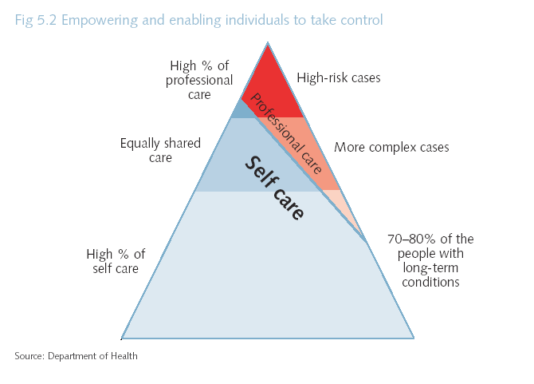
Význam svépomoci
Ministerstvo zdravotnictví V. Británie odhaduje, že ICT umožní rozvoj svépomoci, který povede k redukci návštěvy lékařů až o 40 %, návštěvy ambulantních pacientů o 17 %, počtu hospitalizací o 50 %, zkrácení doby hospitalizací o 50 % a počet dnů mimo zaměstnání o 50 %.
Zdroj: Peter Wintlev-Jensen; European Commission; DG INFSO H3; 2008

Slide 17
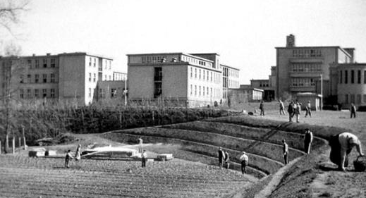
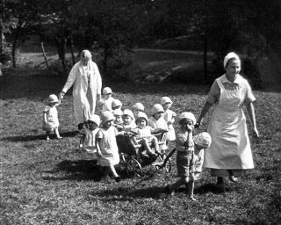
Masarykovy domovy 28. října 1928
6 starobinců po 200 lůžkách
1 ústav pro 100 seniorských manželských dvojic
4 chorobince s 800 lůžky
3 dětské ústavy (dětský chorobinec)
2 dětské ozdravovny (ozdravovna pro děti do 6 let a zotavovna pro děti ze sociálně slabých vrstev)
Kaple sv. Václava v areálu Thomayerovy nemocnice
kino
knihovna
rehabilitační vyhřívané bazény
tenisové kurty a další sportoviště
pekárna
řeznictví
skleníky
sady (mimo jiné také morušové stromy)
stálá policejní služebna s pěti policisty
doprava v areálu elektrovozíky značky firmy Křižík

Slide 18

Příběh staré paní a králíka
Notes:
Měla základní potřeby, přesto se trápila. Význam vztahů!

Slide 19
Vrstvy individuální lidské potřeby
potřeby základní, – neuspokojení vede ke stresu, tělesnému utrpení a k chátrání
  biologické, pudové, zajišťující biologické přežívání jedince i druhu (obživa, vyhnutí se bolesti a nepohodě, např. chladu, sexuální potřeby)
potřeby vyšší – neuspokojení vede k deprivaci smyslové či emoční (izolace, vyobcování, nedostatek stimulů) a k frustraci
  potřeby podnětů poznávání, konání, lidského kontaktu, komunikace, sounáležitosti, bezpečného zázemí, ale také autonomie a „soukromí mezi mnohými“, potřeby „někam patřit“, někým „být pozitivně přijímán“, být činný, zažívat srozumitelný úspěch, participovat na něčem
potřeby nejvyšší, nadosobní – neuspokojení vede ke ztrátě smyslu života, k prázdnotě, nenaplněnosti, k úzkosti
  potřeby vztahující se ke smyslu života, k seberealizaci, k prospěšnosti, k souznění s nadosobními principy (vztah k Bohu, život v pravdě, služba společnosti či lidem, faustovské hledání)
A. H. Maslow (E. Frankl, C. R. Rogers )
Notes:
Při řešení otázky optimální adaptace se zřetelem k životnímu stylu ve stáří je ovšem třeba přihlížet ke všem individuálním předpokladům: zdravotním, profesním, rodinným, bytovým atd. Pro mnohé jedince je vhodný styl aktivního stáří, u jiných je nezbytné část aktivit omezit, nebo je zcela vyloučit, pak je ovšem vhodné hledat za ně náhradu.

Slide 20
Model integrované a na osobu zaměřené podpory a péče zahrnuje:
Prvky integrovaného systému služeb napříč funkčním zdravím
Komplexní model podpory a péče o seniory s různou škálou zdravotního potenciálu a křehkosti by měl zahrnovat spektrum služeb (aktivit, programů), které jsou odstupňované podle míry potenciálu a míry potřeby profesionální či komunitní podpory. Tento model zohledňuje heterogenitu seniorské populace a fáze a typy intervencí od prevence a rehabilitace po podporu na konci života a zajištění komplexní péče.
Making our health and care systems
fit for an ageing population
(Foot, Oliver, Humphries, 2014)

Slide 21
Model integrované a na osobu zaměřené podpory a péče zahrnuje:
Zdravé, aktivní stárnutí a podpora nezávislosti
Podpora kvality života s mírným nebo stabilním zdravotním omezením
Podpora kvality života s komorbiditami, demencí a křehkostí
Rychlá podpora blízko bydliště v krizových situacích
Dobrá akutní nemocniční péče v případě potřeby
Dobré plánování propouštění z nemocnice a následná podpora (po hospitalizaci) ,
Dobrá rehabilitace a posílení zdatnosti ( re-ablement) po akutním onemocnění nebo úrazu
Vysoce kvalitní ošetřovatelská a rezidenční péče pro ty, kteří ji potřebují
Autonomie (svoboda volby), kontrola a podpora na konci života

Slide 22
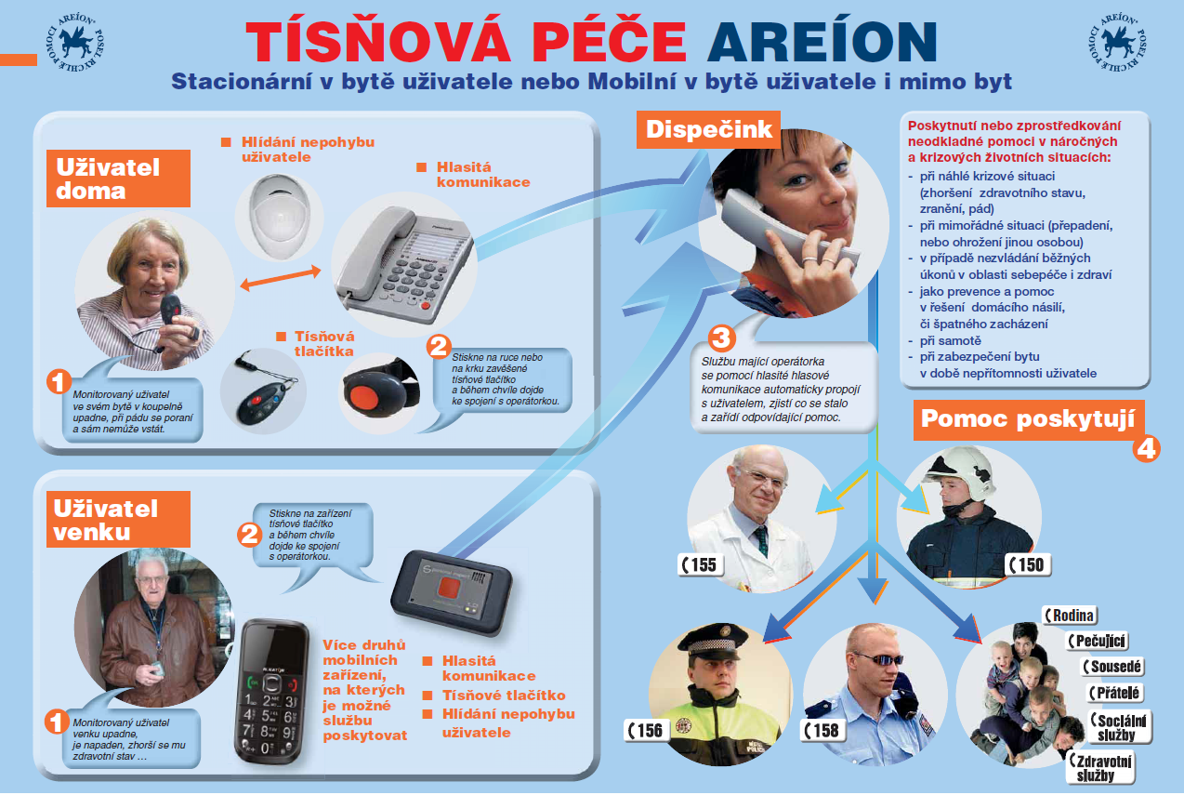

Slide 23
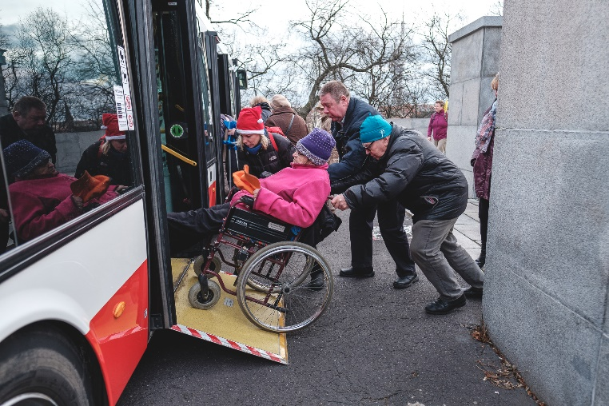
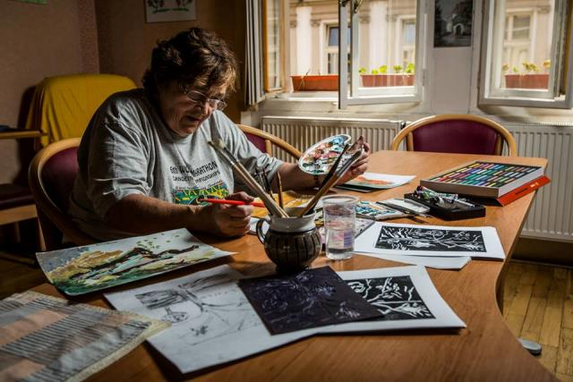
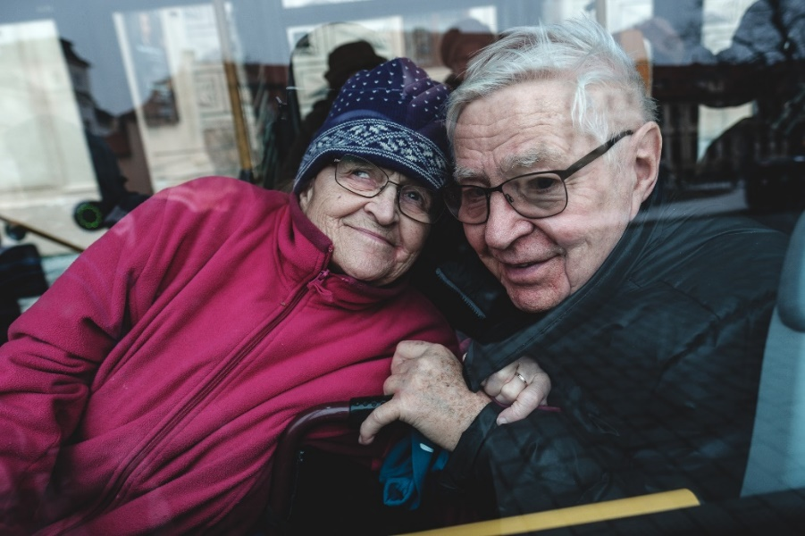

Slide 24
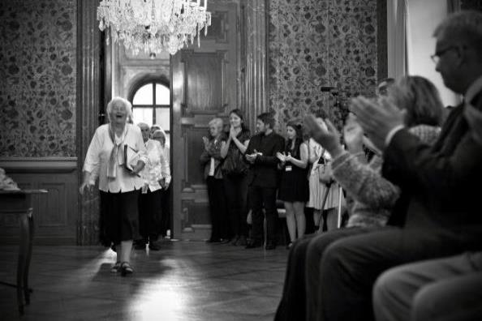
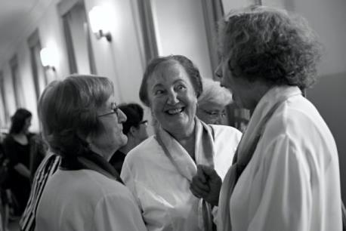
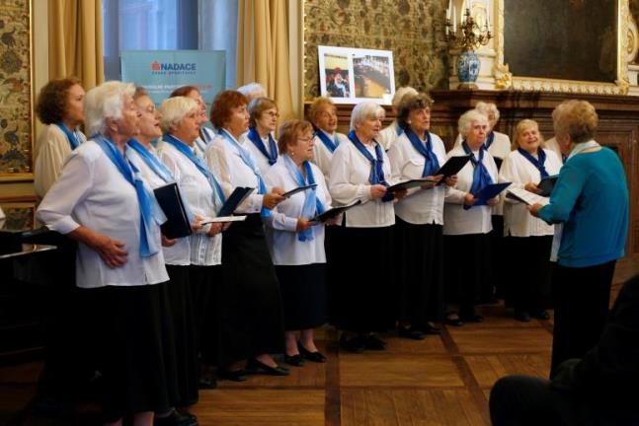
Seniorky Života 90,
pěvecký sbor K. Žákové
Notes:
Příběj paní K., která začala zpívat.

Slide 25
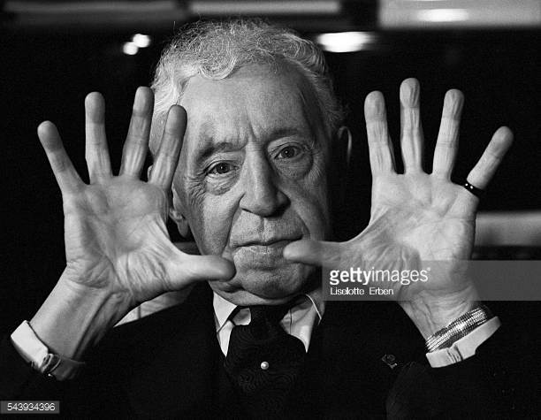
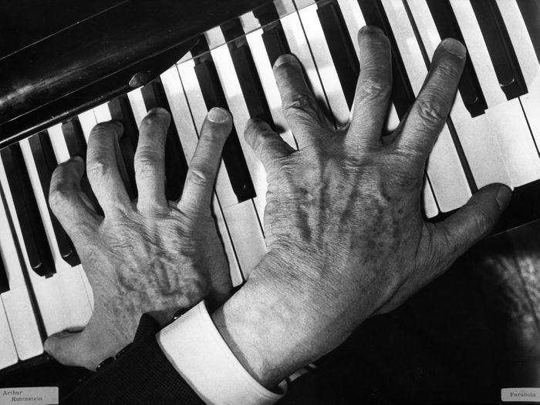
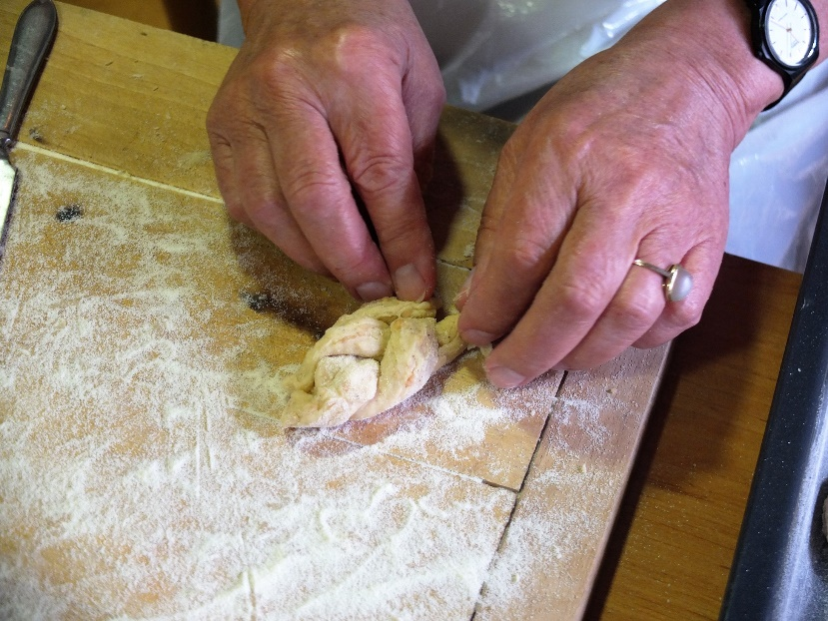
„Zúžil jsem svůj repertoár (tedy selekce), cvičím zbývající skladby intenzivněji (optimalizace) a užívám u technicky obtížných pasáží různé taktiky a triky, například vložím ritardando před rychlými úseky skladby (kompenzace).“ Devadesátiletý Artur Rubinstein (1887–1982)
Notes:
Chopin 2 koncert 3 věta začíná 24,10

Slide 26
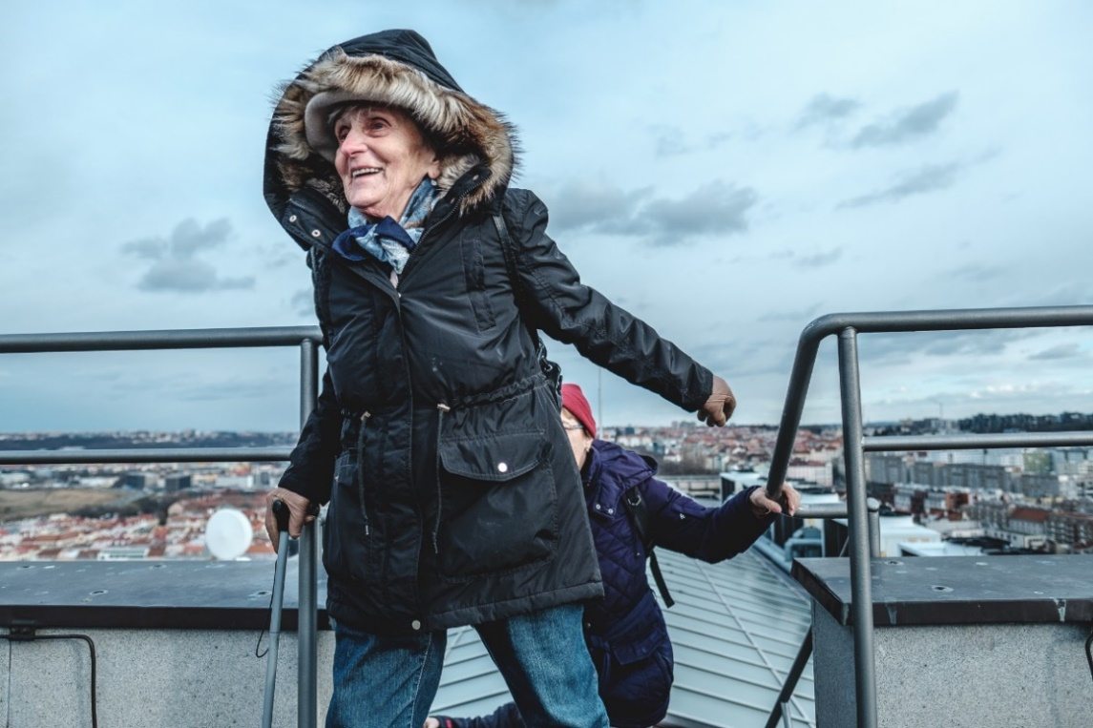
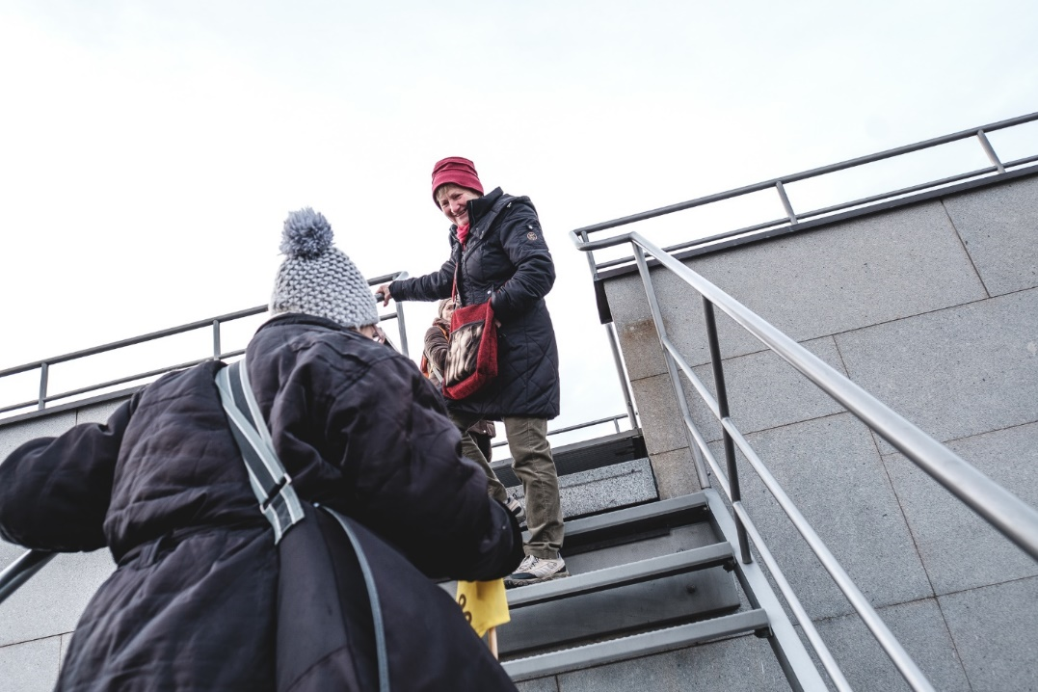
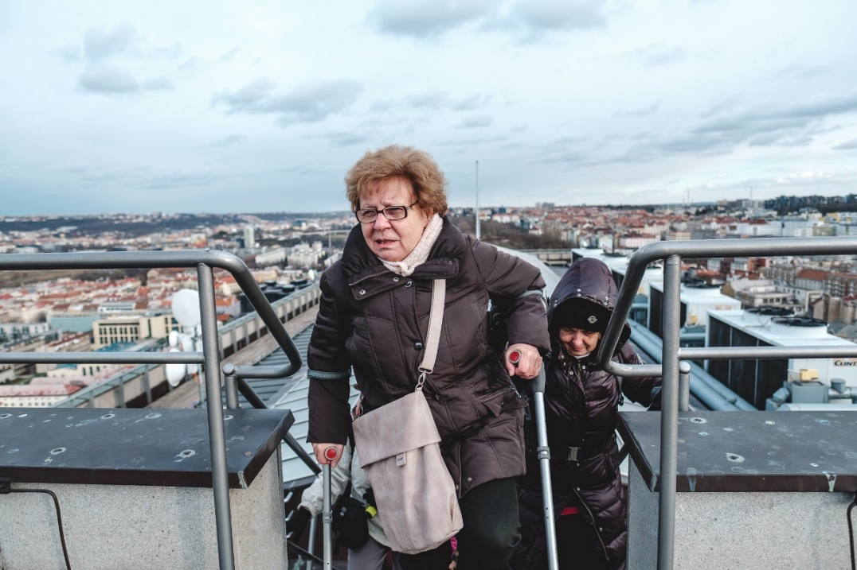
Dosáhnout vrcholu
Notes:
Kdo chce, hledá způsob, kdo nechce, hledá důvod. Vezmou jí PnP?

Slide 27
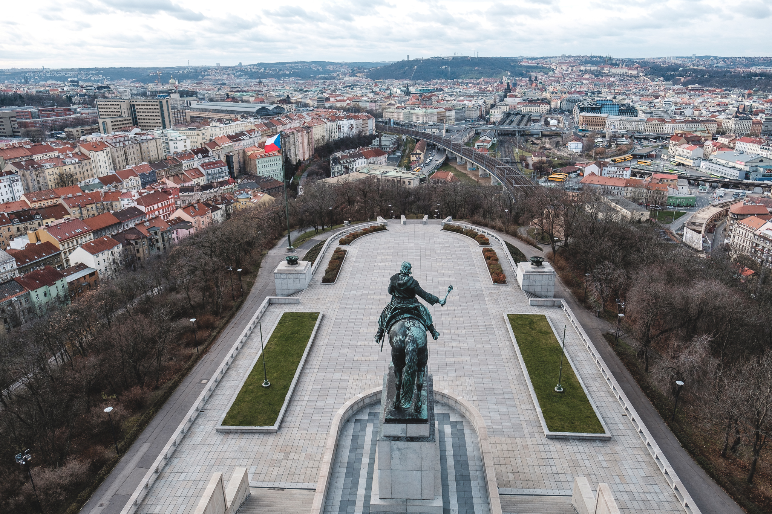
Dosáhnout vrcholu
Notes:
Vždyť je to krásný podívat se na zadek jednoho slavného koně

Slide 28
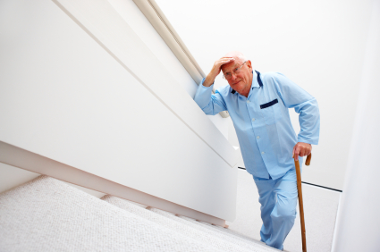
Geriatrická bída českého zdravotnictví
Systém draze bloudí
  Prevence
  Svépomoc
  Praktik? Specialista? Nemocnice?
Zmarnění špičkových efektů intenzivistů nedostatečnou rehabilitací
Za ležícího pacienta se platí víc
Inflace paliace v. redukcionismus
? Vůle po smyslu

Slide 29
Jan.lorman@zivot90.cz
Děkuji za pozornost

Slide 31
Proč si (také) nerozumíme
Neujasněnost pojetí „geriatrického pacienta“
Dlouhodobé ztotožnění geriatrie s ošetřovatelsko sociální problematikou
Přecenění absolutního zdraví – nechápání významu „relativního zdraví“
  nechápání „chroniků mezi zdravím a nemocí“
Nechápání „frailty – křehkosti“
Deformace medicíny jako biovědy
Odklon od stonání k nemocem a výkonům
        Dle Zd. Kalvach: Senior mezi zdravím a nemocí

Slide 32
Priority geriatrického snažení vůči křehkosti
Smysl a vůle ke smyslu: geriatrie = medicína v kontextu V. E. Frankla
Důstojnost osobnostní identity – „stále jsem to já“
Podpora „udržet se na nohou“
  Obrazně
  Doslovně
    Svaly – silový trénink
    Výživa – bílkoviny, vitamin D, vápník, voda, optimální BMI
    Kondice – chůze, jogging
    Osový orgán - fyzioterapie
    Postura a její kontrola - fyzioterapie
Zdeněk Kalvach: Senior mezi zdravím a nemocí,2015

